Slide 1
11장. 3차원 비전

Slide 2
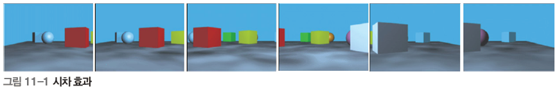
PREVIEW
세상은 3차원
시차, 투영, 음영, 하일라이트 효과 등이 발생
사람은 한 장의 영상에서 3차원 정보를 정확하게 추론하고 다음 상황 예측도 가능
컴퓨터도 가능할까?
컴퓨터 비전에서 3차원의 중요성
로봇이 3차원 공간을 안전하게 항해하려면 3차원 비전 처리 기술이 뒷받침되어야 한다.
사람도 한쪽 눈만 사용하여 걸어가다 보면 기둥에 부딪치거나 돌부리에 걸려 넘어지기 일쑤이다. 다행히 두 눈으로 물체까지의 대략적인 거리를 추정하여 취할 행위를 미리 결정할 수 있다.
로봇도 카메라를 두 개 설치하여 스테레오 비전을 제공하거나 또는 적절한 방법을 사용하여 거리를 계산할 수 있게 해야 한다.

Slide 3
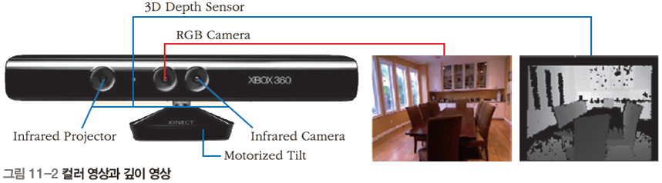
PREVIEW
3차원 비전
주로 깊이 영상(2.5차원 영상 또는 레인지 영상이라고도 부름) 다룸
두 가지 연구 주제
깊이 영상의 획득
깊이 영상의 해석 (물체 분할, 추적, 인식 등)
최근 주목 받는 연구 주제로 부상
이전에는 장치가 비싼 탓에 국방이나 특정 산업 분야에 국한
200$의 값싼 키넥트 출시되어, 게임, 로봇, 감시 등의 일반 응용에 활용

Slide 4
영상을 획득할 때 화소의 명암값 결정에 개입하는 여러 가지 요인과
조명이 바뀌더라도 변하지 않는 본질 요인만 추출해내는 주제를 다룬다.
스테레오로 깊이 영상을 획득하는 방법에 대해 공부한다.
능동 센서로 깊이 영상을 획득하는 방법에 대해 공부한다.
깊이 영상을 분석하고 인식하는 알고리즘을 설명한다.
본질 영상
스테레오
능동 센서
깊이 영상의 인식

Slide 5
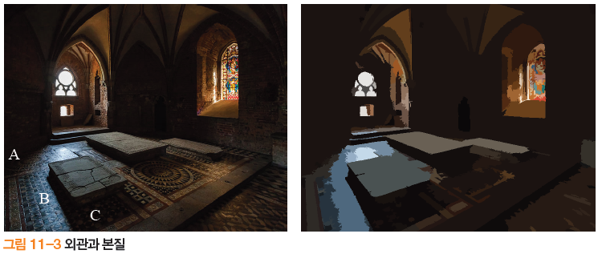
11.1 본질 영상
외관과 본질
A, B, C는 외관은 크게 다르지만 본질(표면의 반사율과 원래 색상)은 같음
사람 vs. 컴퓨터
사람은 조명과 그림자 효과를 구분하고 본질을 보는 분별력을 갖춤
오른쪽은 민시프트로 분할한 결과 → 컴퓨터는 전적으로 외관 정보에 의지

Slide 6
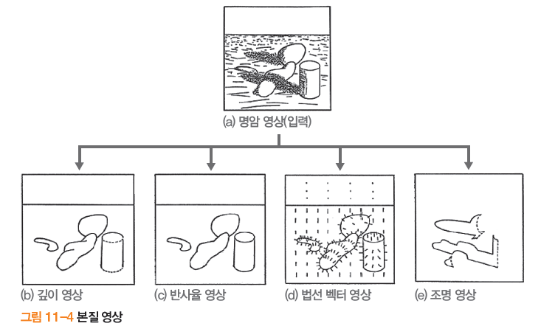
11.1 본질 영상
오래 전 Barrow의 아이디어 [Barrow78]
명암 영상 → 네 장의 본질 영상
본질 영상의 개념과 중요성은 역설하였지만, 추출 방법은 제시하지 못함

Slide 7
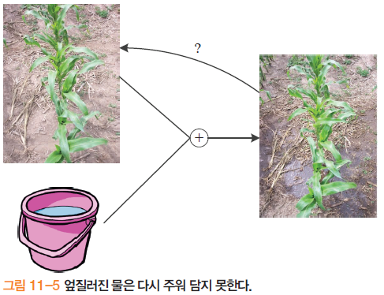
11.1 본질 영상
본질 영상 복원
Barrow가 해답을 제시하지 못한 이유
조명과 섞여버린 본질을 복원하는 일은 현재 컴퓨터 비전 기술로 불가능
→ 사람은 물을 주어 담지 못하지만 영상에서 본질을 완벽하게 복원

Slide 8
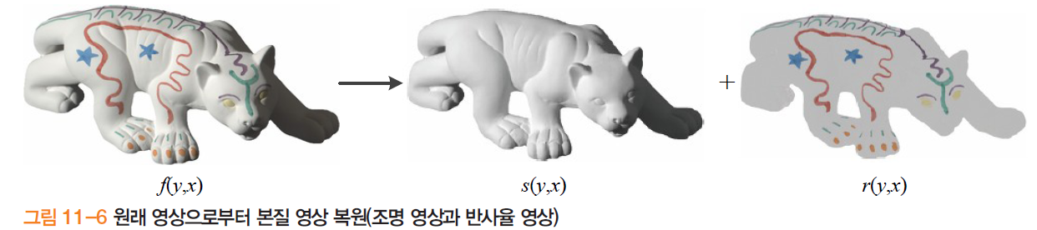
11.1 본질 영상
강한 제약 조건 하에서 본질 영상 복원 노력
실제 영상의 명암은 물체 표면의 모양, 반사 특성, 광원 종류와 위치, 관찰자 위치 등의 여러 가지 요인으로 결정
단순 모형 [Horn86]: 명암 f(y,x)는 조명 s(y,x)와 반사율 r(y,x)의 곱이라 가정
인조 영상에서 복원 사례 [Grosse2009]

Slide 9
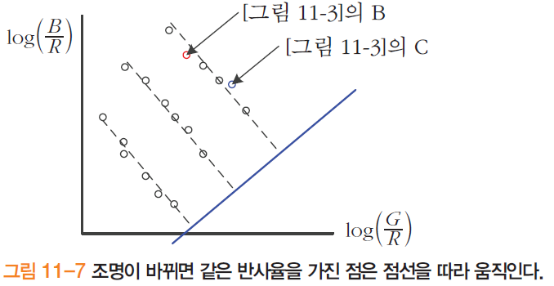
11.1 본질 영상
그림자 제거
Finlayson은 가정을 완화하는 대신 그림자 제거 문제로 단순화하여 실용성 확보
컬러를 (log(B/R),log(G/R)) 공간으로 매핑하면, 같은 본질을 가진 점은 직선 상에 분포한다는 현상 발견

Slide 10
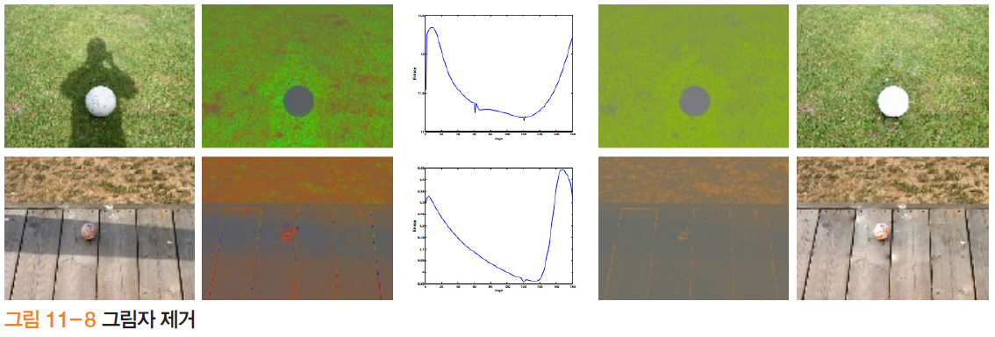
11.1 본질 영상
그림자 제거
이 현상에 바탕을 둔 그림자 제거 알고리즘 제안 [Finlayson2006]

Slide 11
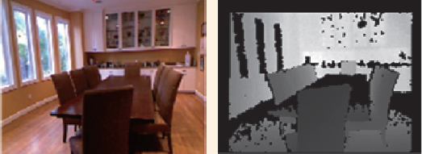
11.1 본질 영상
본질 카메라
본질 영상을 복원하는 문제는 아직 제대로 풀리지 않았다.
단지 그림자제거와 같이 문제를 단순화하거나 식 (11.1)과 같이 세상을 단순화한 상황에서만 문제가 풀리고 있다. 하지만 세월이 흐르면 본질 영상을 자동으로 획득해주는 ‘본질 카메라’가 나올까?
희망: 깊이 영상을 획득하는 값싼 카메라 등장
깊이 영상에서는 그림자 효과가 나타나지 않음

Slide 12
11.2 스테레오
11.2.1 깊이 측정
11.2.2 밀집된 깊이 영상

Slide 13
11.2 스테레오
깊이 영상을 획득하는 방법
수동적 방법
두 대 또는 그 이상의 카메라를 사용하여 여러 영상을 획득한 후 그들을 분석하여 깊이 정보를 알아내는 접근 방식을 사용한다.
11.2절의 스테레오가 여기에 속한다.
능동적 방법
장면에 어떤 무늬 또는 파를 쏜 후 그것을 분석하여 깊이를 알아낸다.
11.3절에서 능동 방법을 살펴본다.
스테레오
사람이 두 눈을 사용하여 거리를 계측하는 원리와 비슷
두 카메라의 시선을 맞추어 둠으로써 대응점 찾는 문제를 쉽게 함

Slide 14
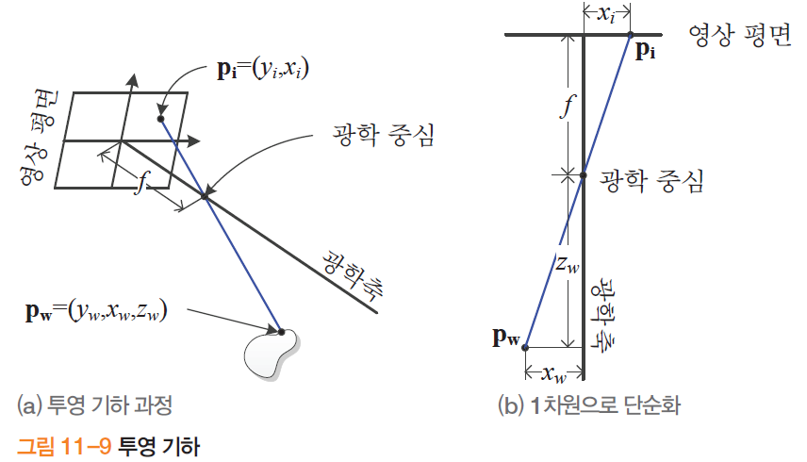
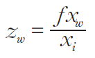
11.2.1 깊이 측정
투영 기하
삼각비를 적용하면, 물체까지의 거리(깊이) z_{w}는
x_{i}와 f는 알려진 값이지만 x_{w}는 알려지지 않은 값이므로 z_{w}의 조건식은 되지만 z_{w}를 확정할 수 없음 → 두 대의 카메라를 가진 스테레오 기하로 확장
f는 초점 거리 (카메라의 특성)

Slide 15
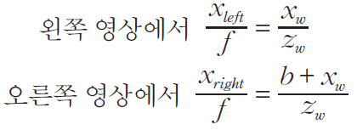
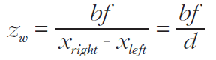
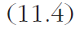
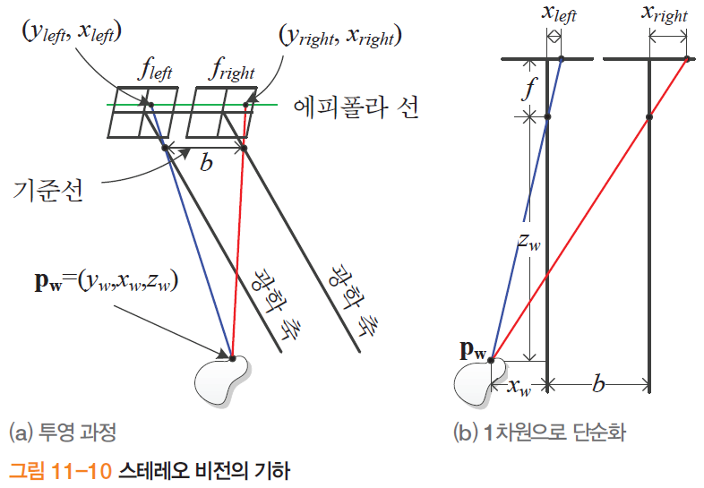
11.2.1 깊이 측정
스테레오 기하
d를 변위라 부름

Slide 16
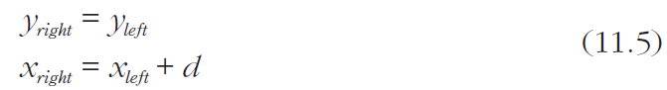
11.2.1 깊이 측정
스테레오 기하
대응점만 알면 식 (11.4)로 깊이 추정 가능함
7장에서 공부한 대응점 찾기 알고리즘을 적용하면 두 가지 문제 발생
아웃라이어 문제 → 에피폴라 기하로 해결
희소한 문제 → 변위 공간으로 해결
대응점 탐색: 에피폴라 기하
그림 11-10과 같이 x 축이 일치하도록 두 카메라를 배치하면,
대응점 찾기 문제가 변위 d를 구하는 문제로 바뀜

Slide 17
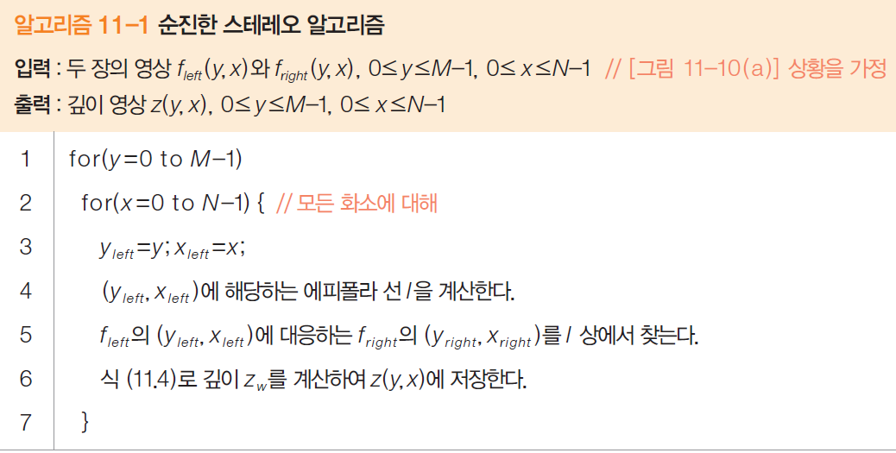
11.2.2 밀집된 깊이 영상
모든 화소가 깊이 정보를 추정하는 알고리즘
5 행의 구현
에피폴라 선 l 상에서 SSD가 최소인 점 탐색

Slide 18
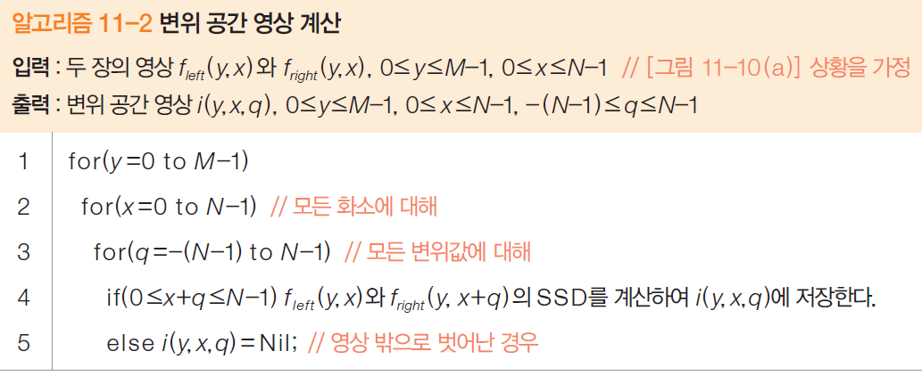
11.2.2 밀집된 깊이 영상
알고리즘 11-1은 왜 순진한가?
모든 화소가 독립적으로 동작 ← 공간 일관성을 전혀 활용하지 못함
틀린 대응점으로 인해 틀린 깊이를 갖는 화소가 여럿 발생할 가능성 높음
공간 일관성을 활용하기 위한 준비: 변위 공간 영상
변위 공간 영상 i(y,x,q)
화소 (y,x)에서 변위가 q일 때 두 영상이 얼마나 잘 대응하는지 표현
(예, 대응 정도는 SSD로 측정)

Slide 19
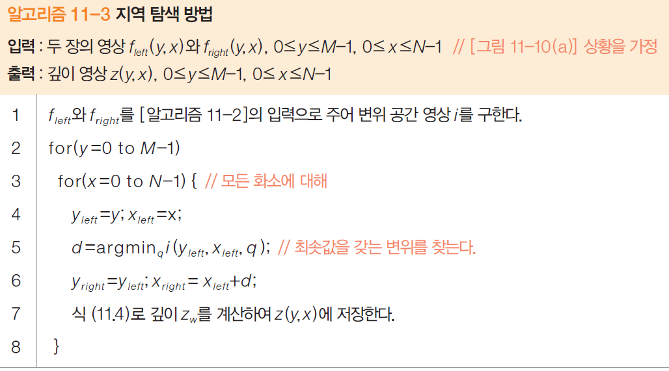
11.2.2 밀집된 깊이 영상
지역 탐색 방법
알고리즘 11-1보다 나은가?
그렇지 않다. 표현 방식만 차이가 날 뿐 여전히 공간 일관성을 활용하지 못함
화소들이 여전히 독립적으로 동작

Slide 20
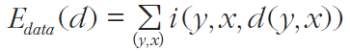
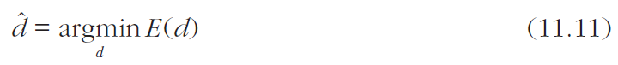
11.2.2 밀집된 깊이 영상
전역 탐색 방법
변위 영상 d의 오차를 정의하면, (d는 모든 화소의 변위를 표현하는 영상)
E_{data}는 좋은 대응점을 가지도록 해줌 (SSD가 작을수록 E_{data}는 낮은 값)
E_{smooth}는 정규화 항으로서, 이웃 화소가 비슷한 값을 가지도록 해줌 (매끄러운 깊이 영상 생성)
오차를 최소화하는 변위 영상을 구하는 최소화 문제

Slide 21
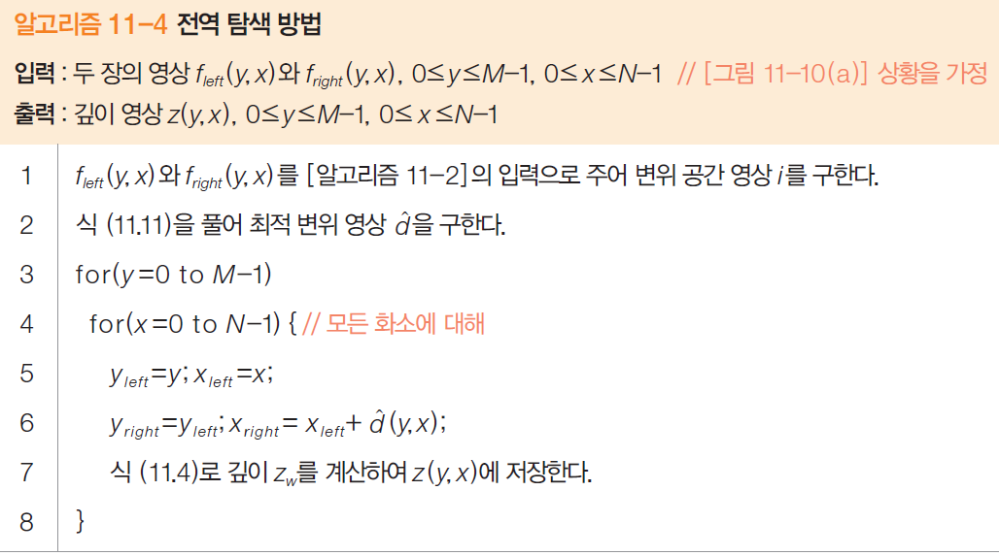
11.2.2 밀집된 깊이 영상
전역 탐색 방법
식 (11.11)을 푸는 방법은 [Scharstein2002, 3.3절 참조]

Slide 22
11.3 능동 센서
11.3.1 구조 광
11.3.2 키넥트

Slide 23
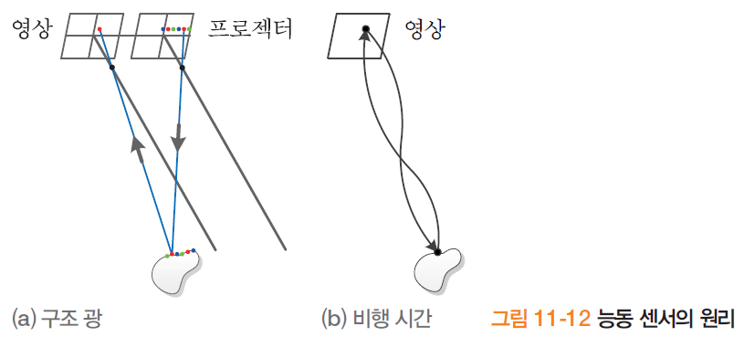
11.3 능동 센서
능동 센서
스테레오 비전
수동적. 카메라에 들어오는 빛 정보를 수동적으로 받아들이는 역할만 함.
능동 센서(active sensor)
장면에 능동적으로 무엇인가를 투사하여, 되돌아오는 신호로부터 거리를 알아낸다.
능동 센서가 사용하는 두 가지 기법
구조 광과 비행 시간

Slide 24
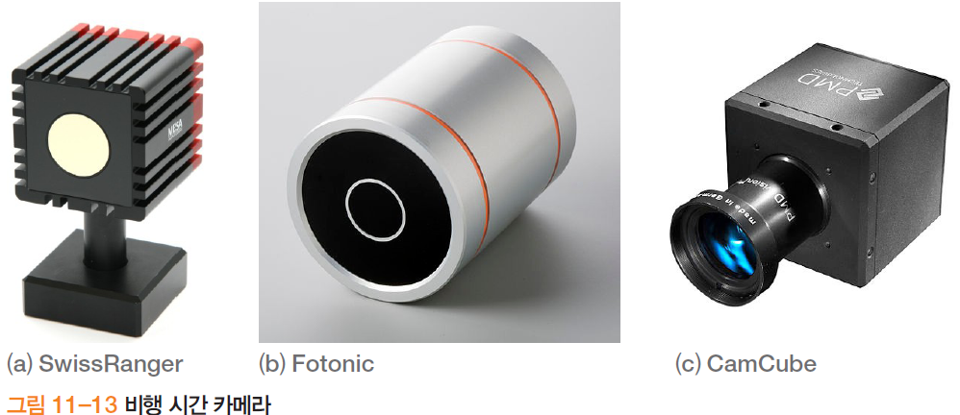
11.3 능동 센서
비행 시간 카메라 [Hansard2012, Grzegorzek2013]
파를 쏜 뒤, 되돌아오는 파를 잡아 비행에 걸린 시간 또는 위상 차이를 측정하고 거리로 변환

Slide 25
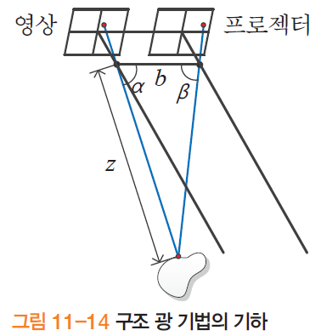
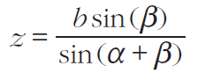
11.3.1 구조 광
구조 광의 원리
스테레오에서 카메라 한 대를 프로젝터로 대치
프로젝터는 대응점을 찾기 쉽게 설계된 정교한 패턴을 투사함
대응점을 이용하여 깊이를 계산하는 식

Slide 26
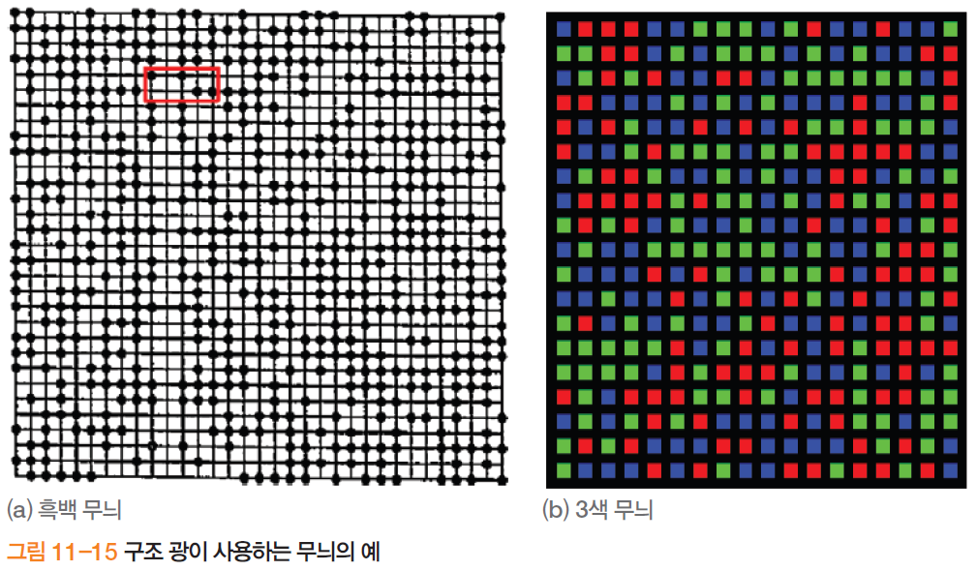
11.3.1 구조 광
구조 광이 사용하는 무늬
모든 점은 다른 것과 구별되도록 고유한 패턴을 가짐 ← 대응점 찾기가 쉬움
어떤 제품은 적외선을 투사하여 눈에 안보이게 함 (예, 키넥트)

Slide 27
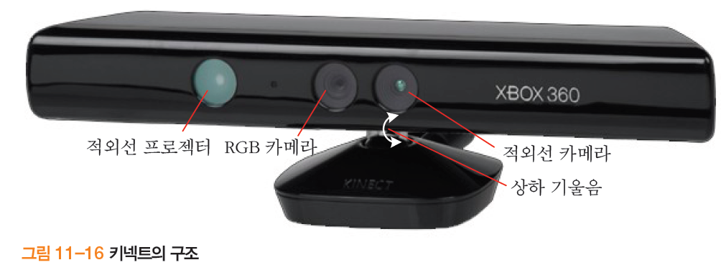
11.3.2 키넥트
키넥트 사양
480*640의 RGB 영상과 깊이 영상을 30fps로 동시에 획득
깊이는 대략 0.8~3.0미터를 측정 (주로 실내 환경에 국한하여 활용)
수평 57º, 수직 43º가량의 시야각
상하로 27º가량 기울일 수 있음
키넥트가 주목 받는 이유
컬러 영상과 깊이 영상을 해석하여 손, 몸, 얼굴을 추적할 수 있는 인터페이스(함수)를 SDK(Software Development Kit) 형태로 제공
마이크로소프트가 공식적으로 제공하는 Kinect SDK를 사용할 수 있다[Han2013, II.B절].

Slide 28
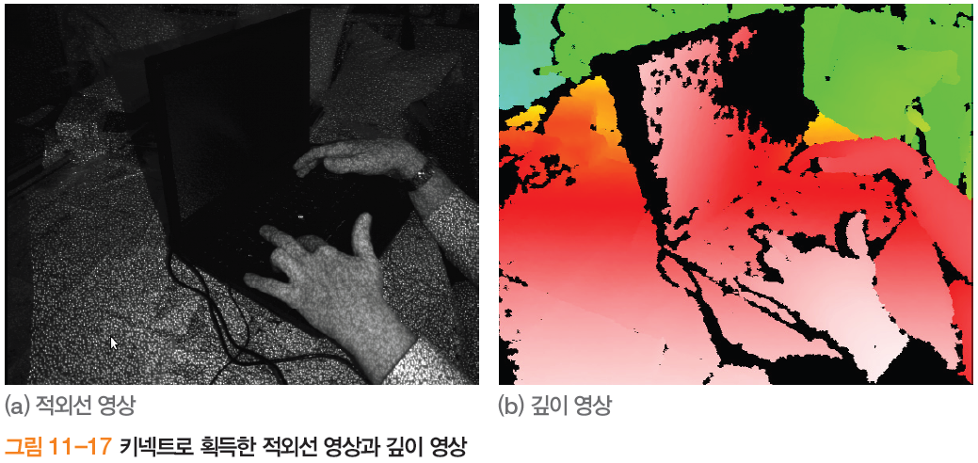
11.3.2 키넥트
깊이 영상 분석
전선처럼 가느다란 물체 또는 물체의 경계선에서 측정 실패한 점 발생
동작 인식은 문제 없지만 3차원 지도 제작이나 로봇 항해는 문제 소지
깊이 영상에 적합한 전처리 연산 필요 [Han2013, III.B절]

Slide 29
11.4 깊이 영상의 인식
11.4.1 컬러 영상과 깊이 영상의 특성
11.4.2 사람의 자세 추정

Slide 30
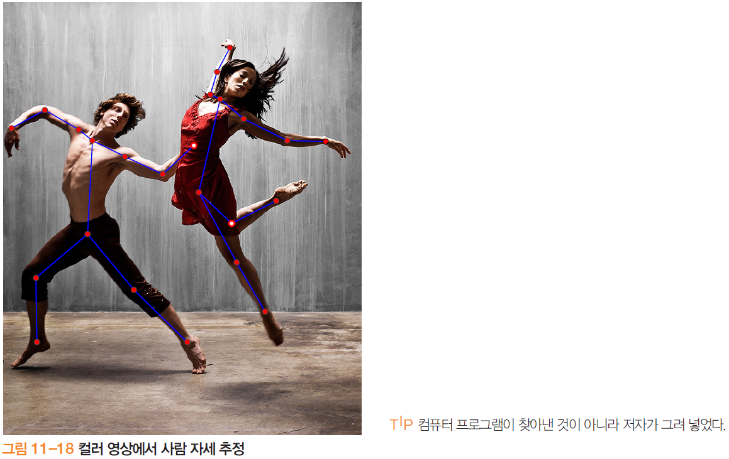
11.4.1 컬러 영상과 깊이 영상의 특성
컬러 영상에서 강건하게 자세 추정을 할 수 있을까?
사람의 모양과 외관의 변화가 심한 탓에 현재 컴퓨터 비전 기술로는 불가능

Slide 31
11.4.1 컬러 영상과 깊이 영상의 특성
사람 vs. 컴퓨터
사람은 컬러 영상의 해석에 뛰어남. 깊이 영상은 해석에 어려움 겪음
반면 컴퓨터는 깊이 영상에서 보다 강건하게 정보를 추출함
명암에서 사용하는 특징을 깊이 영상으로 확장
HOG, LBP, LTP 성능 비교 [Shen2012]
HONV [Tang2012]
명암(컬러) 영상과 깊이 영상을 결합하는 접근 방법
깊이 영상에서 사람을 검출한 후, 컬러 영상을 이용한 추적 [Han2012]

Slide 32
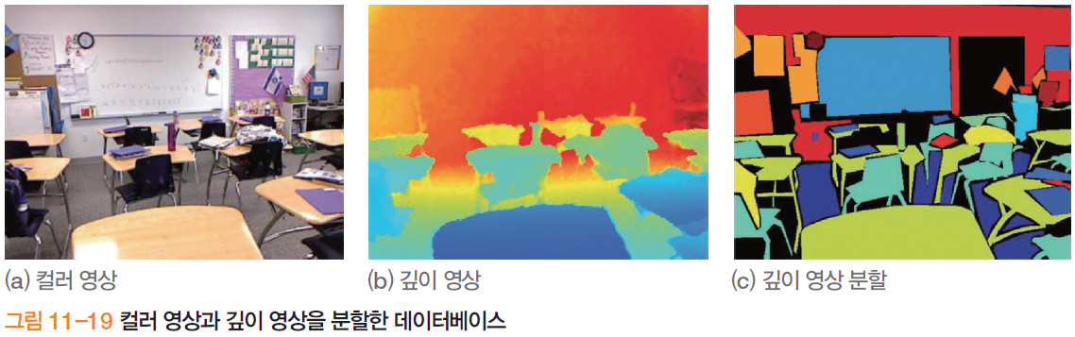
11.4.1 컬러 영상과 깊이 영상의 특성
데이터베이스
예) NYU Depth V2 데이터베이스 [Silberman2012] ← 실내 장면을 이해하는 컴퓨터 비전 시스템 구축 목적

Slide 33
11.4.2 사람의 자세 추정
서베이 논문
[Mitra2007] Sushmita Mitra and Tinku Acharya, “Gesture recognition: a survey,” IEEE Transactions on Systems, Man, and Cybernetics-Part C: Applications and Reviews, Vol.37, No.3, pp.311-324.
[Suarez2012] Jesus Suarez and Robin R. Murphy, “Hand gesture recognition with depth images: a review,” IEEE International Symposium on Robot and Human Interactive Communication, pp.411-417.
Shotton의 사람 자세 추정 알고리즘 [Shotton2011]
깊이 영상을 이용
키넥트의 SDK로 제공됨

Slide 34
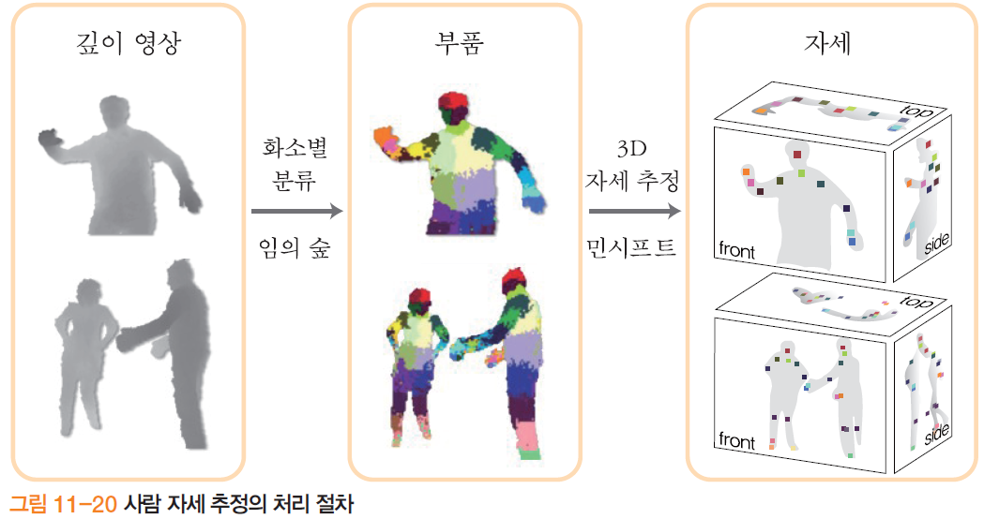
11.4.2 사람의 자세 추정
깊이 영상을 31개의 구성요소로 분류
임의 숲 분류기를 이용하여 화소 각각에 대해 분류를 수행
구성요소 별로 군집을 구하고 군집 대표점을 계산 (군집화는 민시프트로 수행)
대표점 집합은 다음 단계인 제스처 인식의 입력으로 쓰임

Slide 35
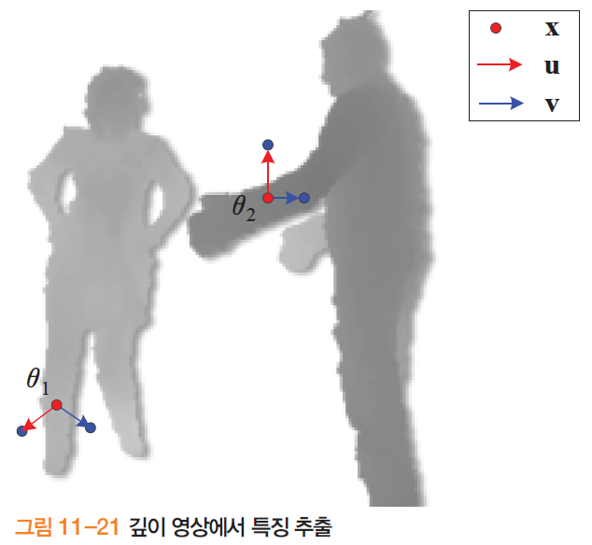
11.4.2 사람의 자세 추정
특징 추출
d(x)는 깊이 영상
예) θ₂는 위쪽 지점의 깊이에서 오른쪽 지점의 깊이를 빼줌
(위쪽은 배경이고 오른쪽은 팔이므로 양수를 가지게 됨)

Slide 36
11.4.2 사람의 자세 추정
임의 숲 분류기
기본 분류기로 결정 트리를 사용하는데, 여러 개의 트리를 학습한 후 그들의 투표 결과를 최종분류 결과로 취하기 때문에 임의 숲 분류기를 사용하는 셈이다.
Shotton의 방법
θ와 aθ(x)의 임계값을 다수 생성한 후, 그들의 양호도에 따라 트리의 노드에 배치하는 방식으로 결정 트리를 학습시켰다. 그러면 임의의 결정 트리가 만들어지는데, 이런 트리를 여러 개 만들어 그들의 투표 결과에 따라 부류를 결정한다. 트리의 깊이는 20 정도로 설정하므로 꽤 큰 트리가 만들어진다.
학습 집합은 모션 캡쳐 장비를 이용하여 수집
성능
Shotton이 제시한 알고리즘은 현재 최고 수준의 성능을 보인다.
추정된 자세의 정확도는 게임기에 장착하여 사용할 수 있을 정도이다.
수행 속도도 실험 결과 프레임당 5밀리초(200fps)로, 실시간 처리에서 요구하는 조건보다 빠르다. 이러한 속도는 특징이 단순하고 결정 트리의 빠른 분류 속도뿐 아니라 Xbox360에 내장되어 있는 GPU를 활용한 탓이다.

